Slide 1
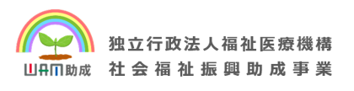
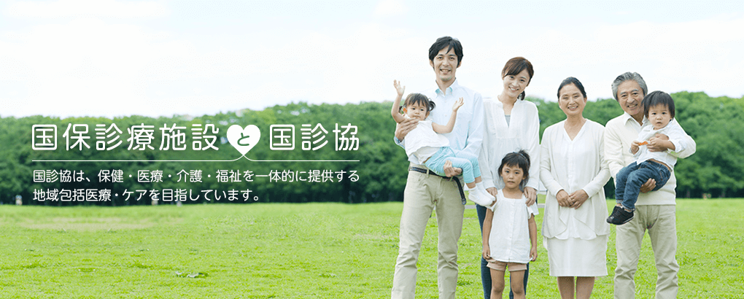

食事のこと
栄養のこと
新しい生活の中で近隣住民による
訪問型介護予防等を推進する事業
Notes:
食事と栄養についてお話しさせて頂きます

Slide 2


体重を量っていますか？ 体重は・・・
食事と栄養
食事量（摂取エネルギー）と運動量（消費エネルギー）のバロメーター
摂取
（食べる）
エネルギー
消費
（使う）
エネルギー
体重が減ってくる・・・体重変化に注意しましょう！！
Notes:
皆さん、体重を量っていますか？ 体重は自宅で簡単にわかる栄養のバロメーターです。食べるエネルギーと使うエネルギーを天秤にかけると、食べるエネルギーが多く使うエネルギーが少ないと余ってきて太ります。食べる量と使う量が等しいと天秤が保たれています。
でも、食べるのが少なくて使うものが多いと痩せてきますよね。体に浮腫みがあるような時は別ですが、浮腫みがなければ、体重変化は栄養状態を表してくれています。

Slide 3
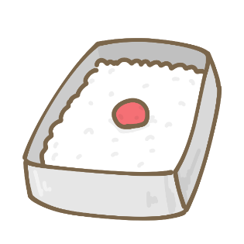
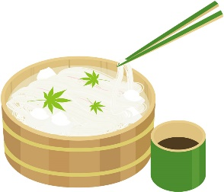
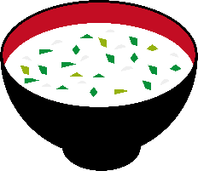
こんな食事は要注意！！
食事と栄養
食欲ないし、今日はあっさりと…
・お粥と梅干しだけ
・野菜は、体にいいから野菜だけ
・夏は暑いし、そうめんだけ…
たんぱく質をプラスしてね
Notes:
食欲の無い時もあるかもしれませんね。でも、お粥と梅干だけとか、野菜がいいからと野菜サラダだけとか、暑くてそうめんだけというような日が毎日続くと、必要な栄養が取れないので、体力低下や体のだるさが続くことになります。少し、たんぱく質もプラスしてみませんか？

Slide 4
たんぱく質とは？
食事と栄養
たんぱく質をプラスしてね
Notes:
たんぱく質ってどんなものか知っていますか？お魚やお肉、大豆や豆腐、卵もそうですね。たんぱく質は、出来れば毎食何かひとつを摂って下さい。朝ごはんも昼ごはんも何も摂らずに夕食にまとめて食べるより、毎食ひとつずつ摂る事が大切です。

Slide 5
たんぱく質を増やすポイント
食事と栄養
買い物に行かない日は缶詰（サバ、サケ、サンマ等）を利用
トーストにはチーズ1枚をのせて焼く
めん類には卵を入れて
おやつには乳製品、ゆで卵を
飲み物は牛乳を
冷凍食品も上手に利用（からあげ、ハンバーグなど）
たんぱく質をプラスしてね
Notes:
そうは言っても、毎食摂りにくい時もありますね。例えば、買い物に行けない時は新鮮なお魚は摂れないですが、そんな時のために魚の缶詰を買い置きしておくのはどうですか？災害食として備えておくのもいいですね。朝食の食パンには、チーズを1枚のせてみて下さい。昼にめん類を食べるときは卵をひとつ落とし入れたり、飲み物に牛乳を飲んだり、おやつにヨーグルトやプリンもいいですね。最近は冷凍食品のから揚げやハンバーグも充実しています。

Slide 6
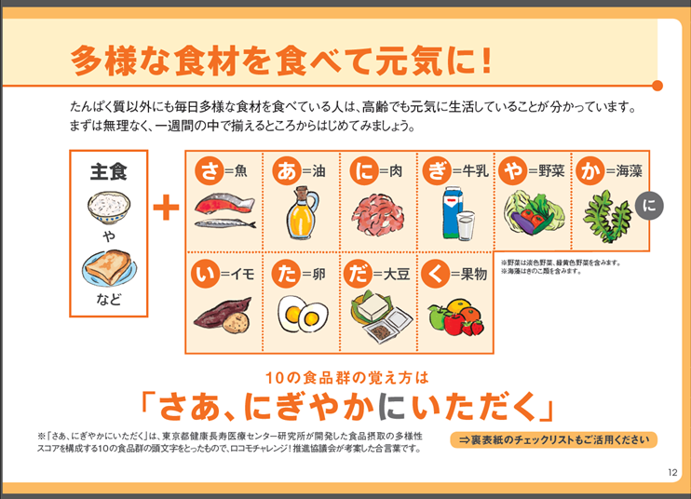
食事と栄養
さあ、にぎやかにいただく
いろいろな食材とは・・・？
東京都健康長寿医療センター研究所が開発した食品摂取の多様性スコアを構成する10の食品群の頭文字をとったもので、ロコモチャレンジ！推進協議会が考案した合言葉
Notes:
実は、たんぱく質だけを摂っていても、足らないものがでてきます。この表は、東京都健康長寿医療センター研究所が開発した食品摂取の多様性スコアというもので、さあにぎやかにいただくと、10種類の食べ物をまんべんなく摂ることで、体力低下を防ぎましょうというものです。皆さんは、いくつ摂れていますか？

Slide 7
エネルギー確保に油は重要
食事と栄養
調理方法を工夫してみましょう
・植物油を使った炒め物は最適！サラダ油やごま油を使おう
・マヨネーズで炒めるのも風味良くてOK！
・天ぷらやコロッケはお惣菜売り場も利用して手軽に
・調理法で脂肪の吸収量を増やす
煮る→炒め煮→炒める→天ぷら→フライ（エネルギー大）
・脂の多い魚や肉類（食べる量が減った時は上手に使おう）
Notes:
どうしても体重が減ってくるという時は、油を上手に使うこともお勧めしています。例えば、炒め物にしたり、マヨネーズで炒めるのも美味しいです。天ぷらやコロッケは、手間がかかるので大変ですが、お惣菜を利用すると手軽です。調理法で油を増やすときは、煮るより炒める、天ぷらよりフライが、エネルギーが高くなります。脂ののったお魚やお肉も、少ししか食べられない時は、上手に利用して下さい。

Slide 8
噛むこと・飲み込むことが不安な場合
食事と栄養
・「噛む・飲み込む」ができる口をつくる
・食べやすい姿勢の調整をする
・食べやすい食事の工夫をする
切れ目を入れる。軟らかく煮る。なめらかな食感にするなど
・食べやすさにあった、とろみをつける
・フレイル状態ではそしゃく・嚥下機能の低下をまねく
・食事量の確保が出来ない時は、栄養補助食品を利用する
Notes:
そして何より、噛む・飲み込むができる口が大切です。食べやすい姿勢の調整をしたり、噛みにくい時は切れ目を入れたり軟らかく煮るなど食べやすい食事の工夫をしたり、食べやすさにあったとろみをつけるなどの工夫もできます。体力が落ちて、フレイルと呼ばれる状態になると、噛む力も飲み込む筋肉も弱くなるので、全身の体力が維持できるようにしておきましょう。どうしても食事量が摂れない時は、お店などで栄養補助食品なども販売されているので用途に合わせて利用するのもいいでしょう。

Slide 9
元気で暮らし続けるために
食事と栄養
・食べていますか？
・足りないものはないですか？
・多すぎるものはないですか？
・自分の身体を知っていますか？
・身体に合ったものを食べていますか？
・運動していますか？
・睡眠と休養取れていますか？
・相談できる場所はありますか？
毎食
食べる
美味しく
食べる
何でも食べる
よく動く
よく
眠る
Notes:
元気で暮らし続けるために、食べていますか？足りないものや多すぎるものはないですか？自分の体の事をよく知って、自分に必要なものを食べていますか？適度に運動して十分な睡眠と休養はとれていますか？何か気になる事がある時は、相談できるところを持ちましょう。

